Slide 1
Intelligent Cooking

Slide 2
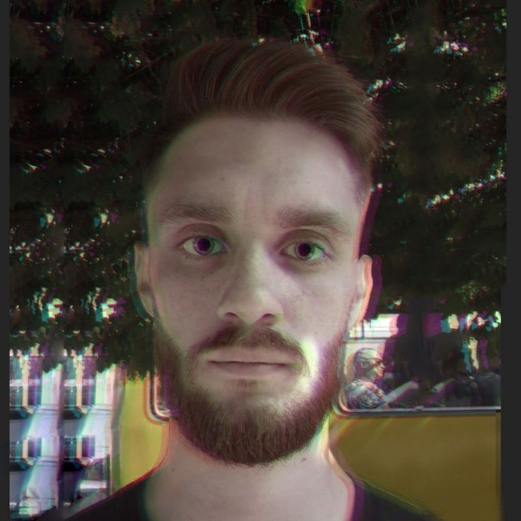
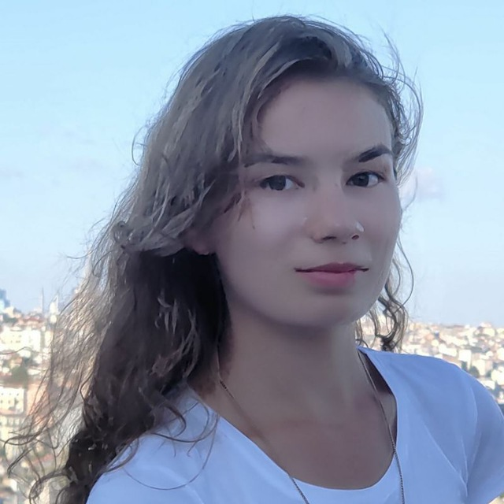

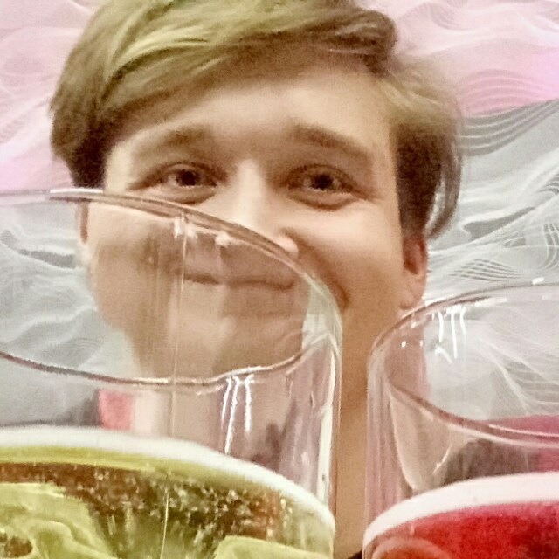
Наша команда
Денис Доскач
Ярина Паславська
Юра
Мичка
Данііл
Садовський

Slide 3
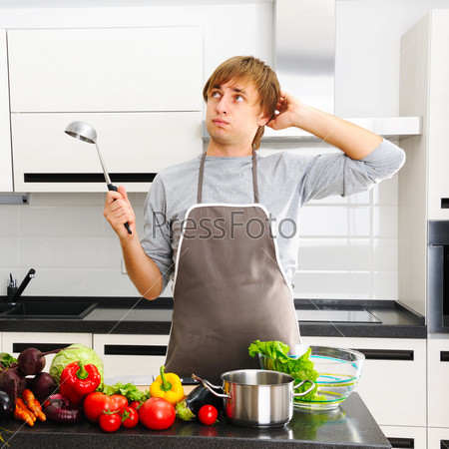
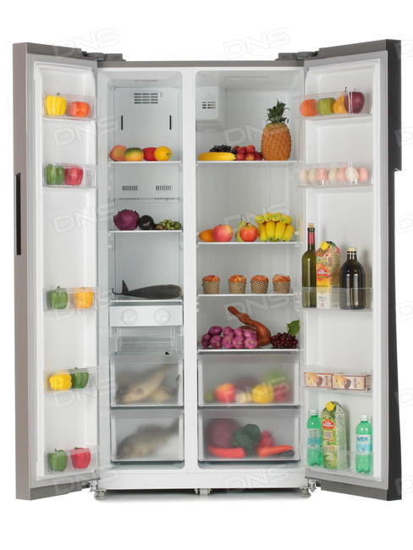
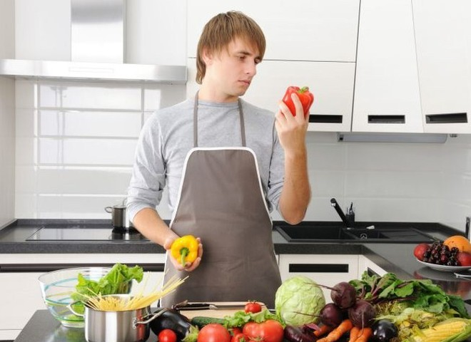
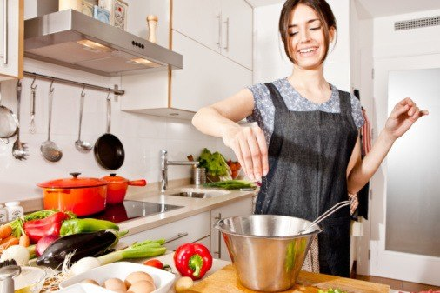
Для кого?

Slide 4
Як працює?
Розплющіть очі
Відчиніть дверцята холодильника
Уведіть список наявних інгредієнтів
ТУТ ВІДБУВАЄТЬСЯ МАГІЯ
Насолоджуйтеся чудовими домашніми стравами

Slide 5
Ролі*
Користувач
Адміністратор
Реєструється
Шукає страви за інгредієнтами, категоріями або назвою
Додає страву в улюблені
Оцінює страву
Додає, редагує та видаляє рецепти
* Детальніше описано в use case діаграмі

Slide 6

Аналоги
Загалом наша програма та її аналог є схожими крім кількох пунктів. Наша програма:
Дає можливість користувачу зареєструватися та вибирати улюблені страви
Має рейтинг страв, за тим оцінюють наші користувачі
Зроблена з любов’ю)

Slide 7



Технології

